Slide 1
MAKROEKONOMSKO OKRUŽENJE I IZVOZ
Za Hrvatsku udrugu izvoznika – HIZ
Izvještaj o ključnim globalnim makroekonomskim kretanjima i projekcijama referentnih institucija pripremila je
Prof. dr. sc. Marijana Ivanov
22. veljače 2024.

Slide 2
Globalno okruženje
Prema projekcijama MMF-a iz siječnja ove godine, u 2024. očekuje se rast svjetskog gospodarstva za 3,1%, a u 2025. za 3,2% ..... (što je više od ranijih projekcija iz listopada)
Dijelom je to rezultat bržeg pada stope inflacije u većini svjetskih regija nego što se ranije očekivalo, kao i rezultat veće otpornosti gospodarstva SAD-a i nekoliko većih emerging markets (EM) ekonomija te fiskalnih potpora u Kini (uz i dalje prigušen rast BDP-a).
Pritom je rast svjetskog BDP-a i dalje ispod predpandemijskog prosjeka od 3,8% za razdoblje 2000.-2019., .... i bilježi značajne regionalne razlike (europodručje je i dalje u stagnaciji)
Za posljednji kvartal 2023. MMF procjenjuje tek umjeren rast BDP-a na globalnoj razini. Istodobno Purchasing Managers’ Index – PMI ukazuje na pad realnog BDP-a u zadnjem kvartalu 2023.

Slide 3
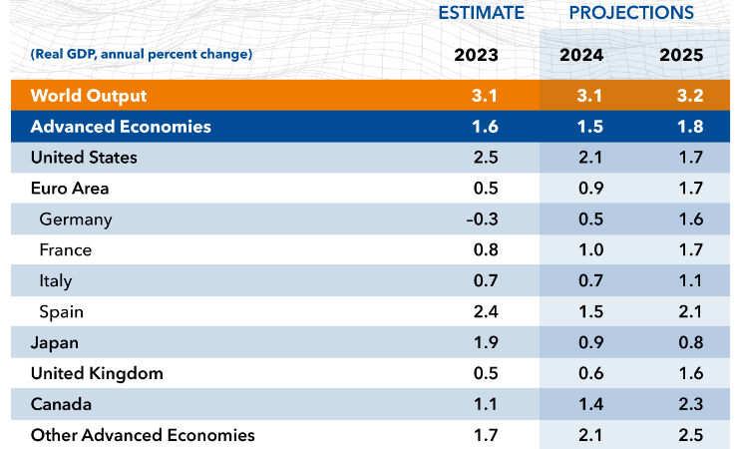
Projekcije stopa rasta BDP-a
u naprednim ekonomijama
„Dezinflacija i stabilni rast smanjuju vjerojatnost tvrdog prizemljenja, a rizici za globalni rast uglavnom su uravnoteženi.” (MMF, 2024.)
Izvor:
MMF, siječanj 2024.

Slide 4

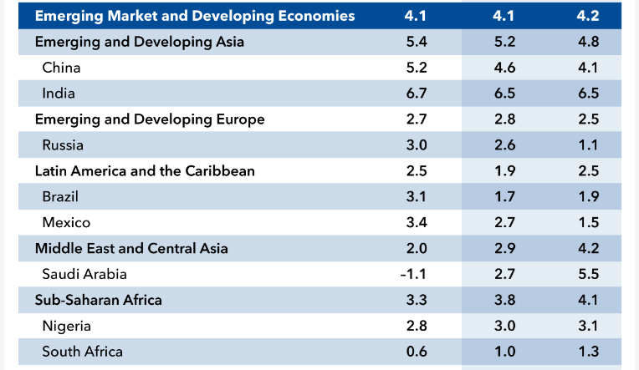
Projekcije stopa rasta BDP-a za EMs
Izvor:
MMF, siječanj 2024.

Slide 5

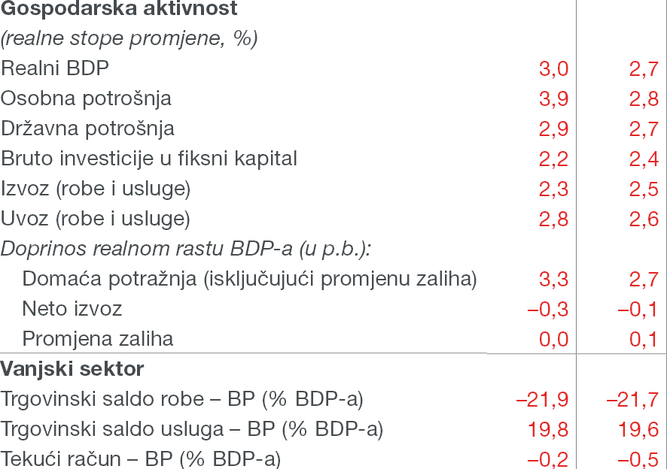
Makroekonomske projekcije za Hrvatsku (HNB)
Izvor: HNB, prosinac 2023.

Slide 6
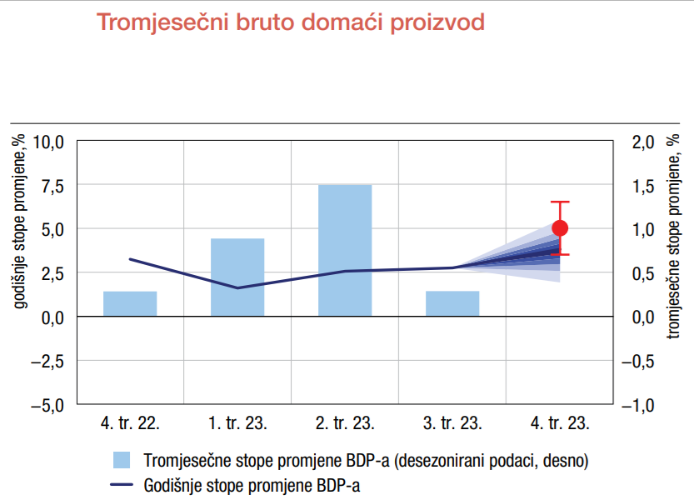
Za Hrvatsku
„Prema modelu brze procjene HNB-a realni bi se BDP u četvrtom tromjesečju 2023. mogao povećati za 1,0% u odnosu na prethodna tri mjeseca, a na godišnjoj razini rast bi mogao dosegnuti 3,8%.”
Izvor: HNB, veljača 2024..

Slide 7
Indeksi poslovnog i potrošačkog optimizma za Hrvatsku u siječnju 2024.
„Indeks ekonomskog raspoloženja nastavio se poboljšavati, zrcaleći poboljšanje potrošačkoga i poslovnog optimizma, a u većini djelatnosti očekuje se nastavak rasta broja zaposlenih. ..... Potrošački se optimizam tako u siječnju nastavio kretati iznad svoga dugoročnog prosjeka, dosegnuvši najveću razinu od kolovoza 2021.
Poslovna očekivanja u građevini te posebice u uslužnim djelatnostima poboljšala su se u siječnju u usporedbi s prosincem prošle godine, što je oba indeksa dovelo na pretpandemijske razine.
S druge strane, očekivanja u industriji stagnirala su, a u trgovini se pogoršala, pri čemu se oba još nalaze iznad dugoročnih prosjeka.” (HNB)
Prema prvim procjenama DZS-a,industrijska proizvodnja u Hrvatskoj zabilježila je u 2023. pad od 0,1 % (vidjeti slajd 43), a najveći pad od 12,3% zabilježen je u proizvodnji trajnih proizvoda za široku potrošnju te potom kod intermedijarnih proizvoda (pad 2,8(), dok se najveći rast bilježi kod kapitalnih proizvoda (5,6%). Promet industrije povećan je za 3,1% u prvih 11 mjeseci 2023. u odnosu na 2022., uz dominantni doprinos prodaje na domaćem tržištu (vidjeti slajd 41)

Slide 8
Uzlet se ne događa istom dinamikom u svim regijama svijeta
Europodručje i dalje karakterizira vrlo prigušen rast BDP-a (stagnacija), koji je posebno pod utjecajem nepovoljnih kretanja u njemačkom gospodarstvu
Rast je generalno slab gledano po pokazateljima raspoloženja potrošača u najvećim ekonomijama europodručja ...
.... te odražava dugotrajne učinke visokih cijena energije ...
... i slabosti sektora proizvodnje (energetski ovisna industrija) i drugih poslovnih ulaganja koja su visoko osjetljiva na kamatne stope.
Snižene su MMF-ove nove projekcije rasta BDP-a za europodručje u 2024. te posebno za Njemačku, Francusku i Španjolsku.

Slide 9
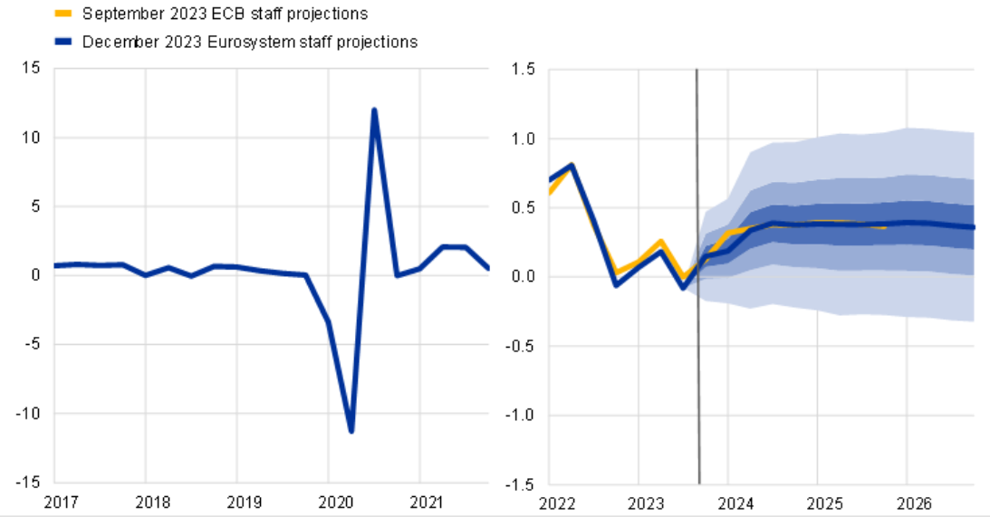
Euro area real GDP growth
Desetljeće stagnacije (M.I.)
Izvor:
ECB, prosinac 2023.

Slide 10
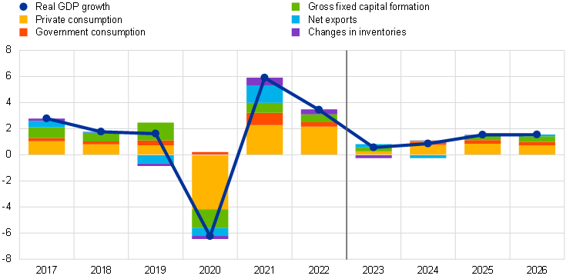
Dekompozicija doprinosa rastu realnog BDP-a europodručja
Očekuje se negativan doprinos
neto-izvoza u 2024.
Izvor:
ECB, prosinac 2023.

Slide 11
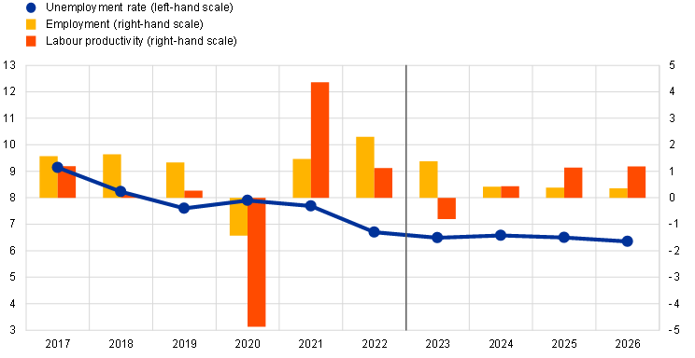
Produktivnost rada u europodručju
Izvor:
ECB, prosinac 2023.

Slide 12
Njemačka
Njemačka Bundesbanka je vrlo pesimistična (DB report, veljača 2024))
... zbog slabe inozemne potražnje (izvoza) koja još dodatno može biti oslabljenja tijekom 2024. zbog sukoba na Bliskom Istoku
... visokih troškova financiranja koji slabe domaću potražnju (investicije)
... i pesimizma i opreza domicilnih potrošača koji prigušuju potrošnju (unatoč zabilježenom rastu plaća).
Izostanku snažnjeg gosporskog rasta Njemačke pridonjet će i ograničenja zaduživana države i ograničenja rasta budžetskog deficita.
Novih narudžbi u industriji i građevinarstvu je sve manje, a dodatni rizik za njemačku ekonomiju predstavljaju štrajkovi te neizvjesnosti vezane uz klimu i politiku zelene transformacije.
Nakon pada BDP-a za 0,3% u zadnjem kvartalu 2023., očekivani pad BDP-a u prvom kvartalu 2024. značio bi ulazak Njemačke u tehničku recesiju.

Slide 13
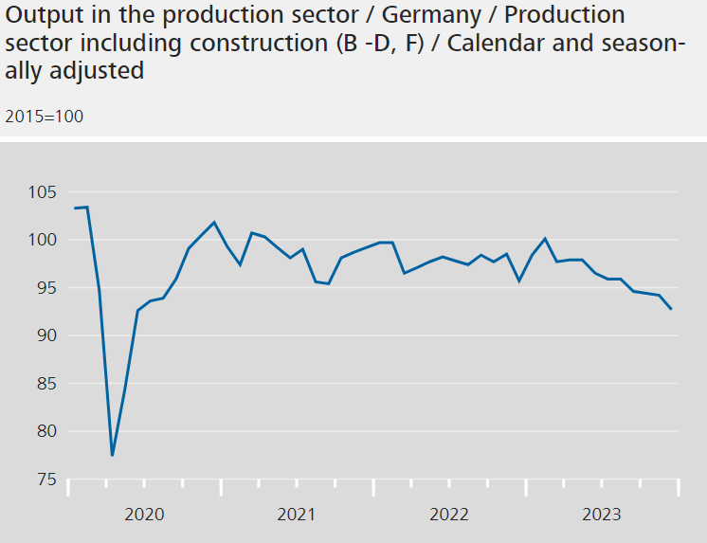
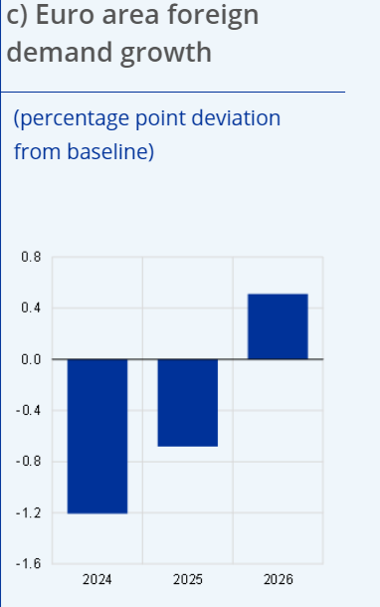
Scenarij učinka rasplamsavanja
krize na Bliskom Istoku na
inozemnu potražnju
za izvozom europodručja
Izvor:
Deutsche Bundesbank, veljača 2024.
Izvor:
ECB, prosinac 2023.

Slide 14
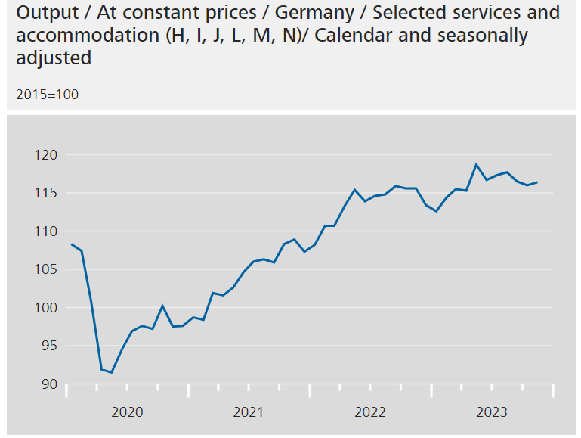
Izvor:
Deutsche Bundesbank, veljača 2024.

Slide 15
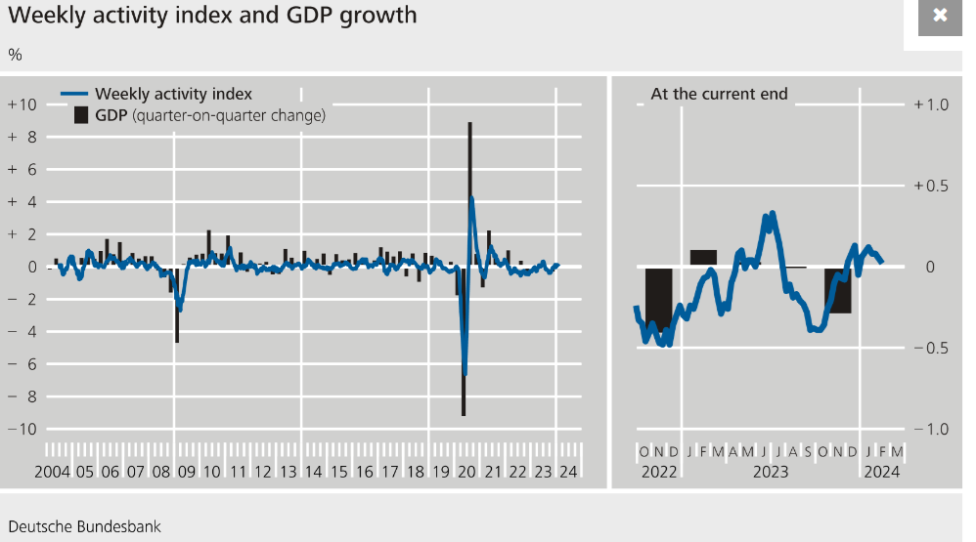
Njemačka
Izvor:
Deutsche Bundesbank, veljača 2024.

Slide 16
Svjetska trgovina
Svjetska trgovina je u 2023. zabilježila znatno sporiji rast (procjena MMF-a je svega 0,4%) u usporedbi s rastom svjetskog BDP-a (procjena 3,1%)
MMF procijenjuje rast svjetske trgovine za 3,3% u 2024. te za 3,6% u 2025. (što je ispod povijesne prosječne stope rasta od 4,9%)
Pritom su te procjene temeljene na pretpostavci da će cijene goriva smanjiti u 2024. i 2025. te da bi u drugoj polovici 2024. moglo započeti smanjivanje kamatnih stopa vodećih središnjih banaka.
S druge strane i dalje je na globalnoj razini aktualna praksa uvođenja novih trgovinskih ograničenja/ restrikcija koja dovodi do različitih oblika fragmentacija i distorzija svjetske trgovine.
Nepovoljni utjecaji na svjetsku trgovinu i ekonomski rast ostvaruju se se jedne strane kroz trgovinske kanale (prelijevanje iz EM u napredne ekonomije ... nedovoljan izvoz AE u EM ekonomije), a s druge strane kroz kanale eksternog financiranja (prelijevanje iz naprednih ekonomija u emerging markets ekonomije ...zbog rastućih troškova financiranja)

Slide 17
Prema prvim procjenama: Hrvatski izvoz roba bio je u 2023. za 3 milijarde eura niži nego u 2022. Robni uvoz niži je za 5,3 milijarde eura, a deficit niži za 2,3 milijarde eura.
Izvor: DZS, veljača 2024.

Slide 18
Rizik inflacije
Na globalnoj razini očekuje se stopa inflacije 5,8% u 2024. te 4,4,% u 2025. To je niže od ranijih projekcija, a rezultat je prvenstveno slabljenja troškovne inflacije na strani ponude roba i usluga te dijelom restriktivne monetarne politike koja slabi potražnju.
Međutim, geopolitički šokovi i dalje su visok rizik za novi val rasta cijena robe i sirovina zbog mogućih problema u opskrbi (napadi u Crvenom moru, sukobi u pojasu Gaze,... ) i povećanih troškova kontejnerskog prijevoza
Pritisci za rast plaća globalno su blago oslabljeni iako zbog manjka radne snage i dalje djeluju na rast troškova poduzeća i inflatorni pritisak.
Povećani rizik inflacije predstavljaju i moguće vremenske nepogode i ekstremi vremenski uvjeti.

Slide 19
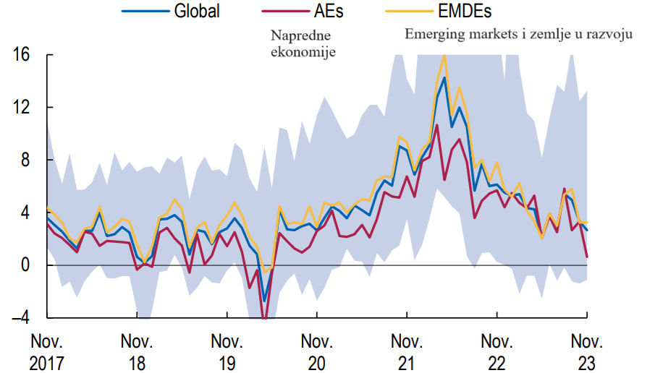
Inflacija na globalnoj razini
Napredne ekonomje su u siječnju 2024. u prosjeku zabilježile stopu inflacije (CPI) 3,1% te temeljnu inflaciju 3,8%.
Izvor:
MMF, siječanj 2024.

Slide 20
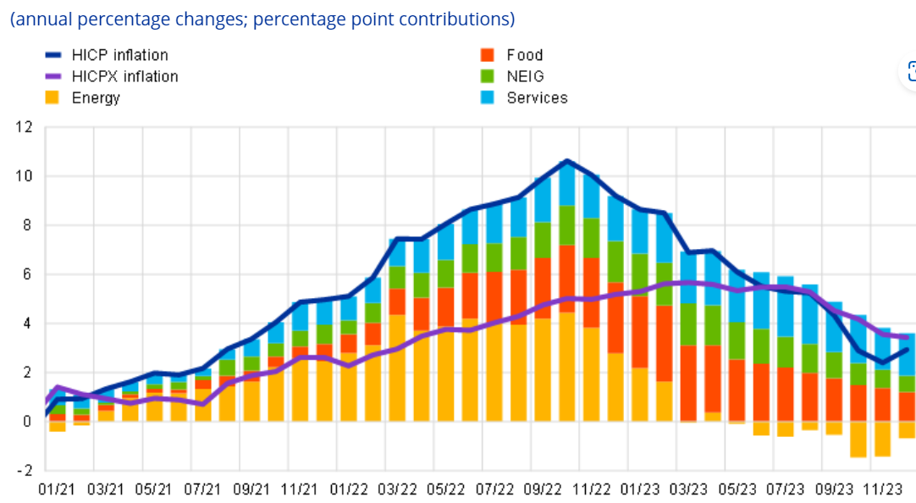
Komponente inflacije u europodručju
NEIG – non-energy industrial goods
Izvor:
ECB, siječanj 2024.

Slide 21
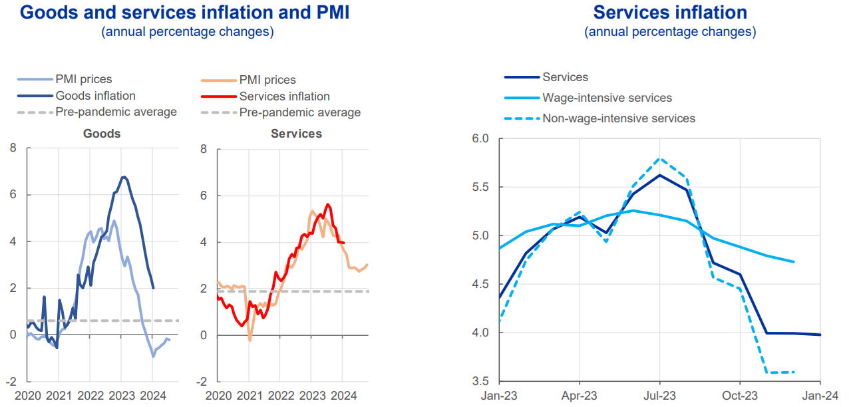
U europodručju
: PMIs reflect the average of input and output prices
Izvor: ECB, veljača 2024.

Slide 22
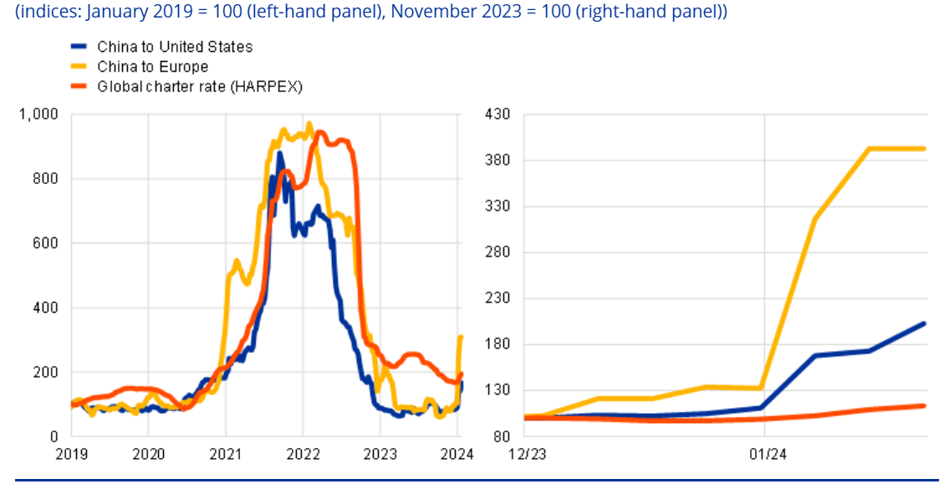
Global shipping costs
Izvor:
ECB, siječanj 2024.
The latest observations are for 21 January 2024.

Slide 23
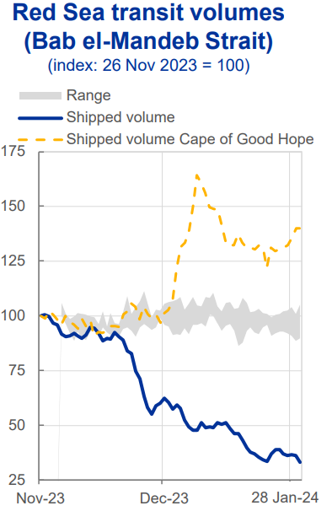
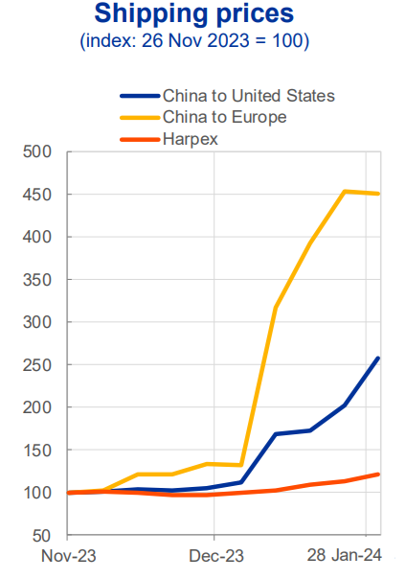
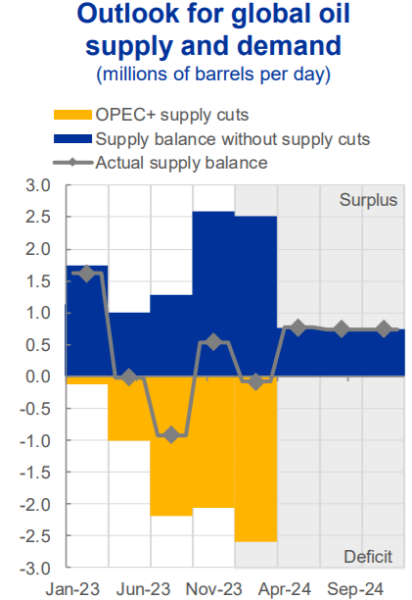
Izvor:
ECB, veljača 2024.

Slide 24
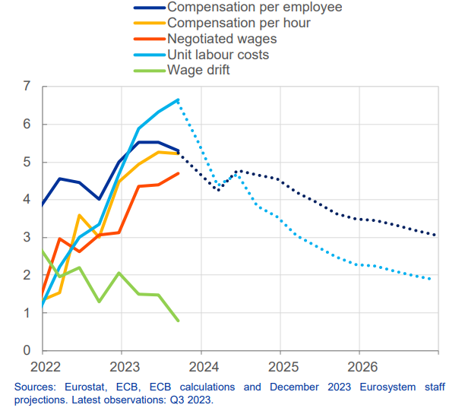
Troškovi rada i projekcije za europodručje (godišnje postotne promjene)
Izvor:
ECB, veljača 2024.

Slide 25
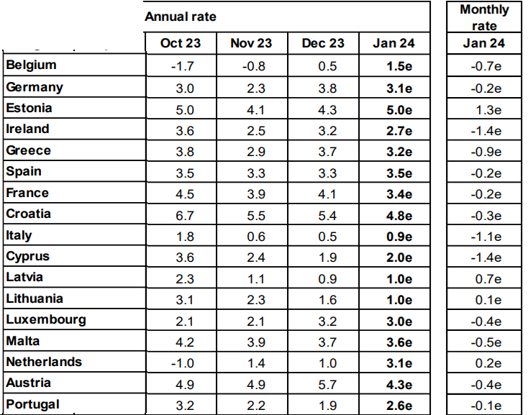

Stope inflacije u članicama europodručja
- mjereno harmoniziranim indeksom potrošačkih cijena
- podaci za siječanj 2024. su prve procjene
Izvor:
Eurostat, veljača 2024.

Slide 26
Uvjeti financiranja
Visoke kamatne stope, u kombinaciji s niskim rastom produktivnosti te prestankom fiskalnih potpora u većem broju zemalja (koje bilježe prekomjerni rast javnog duga i potrebu za fiskalnom konsolidacijom), prestavljaju ograničenje veće globalne gospodarske aktivnosti, ...
... ali i rizik za financijsku stabilnost zbog visokog tereta otplate duga dužnika (kvarenja kreditnog portfelja banaka - posebno za kredite sektorima industrije i građevinarstva; ujedno, za više od 30% EM ekonomija, prinos na državnu obveznicu je iznad 10% te su im uvjeti eksternog financiranja otežani).

Slide 27
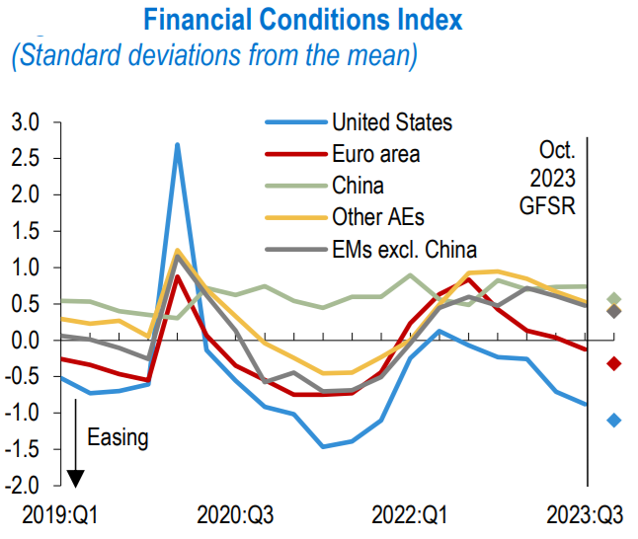
Od listopada 2023. bilježi se ublažavanje uvjeta financiranja SAD-u, europodručju i drugim naprednim ekonomijama (AE).
Izvor:
MMF, siječanj 2024.

Slide 28
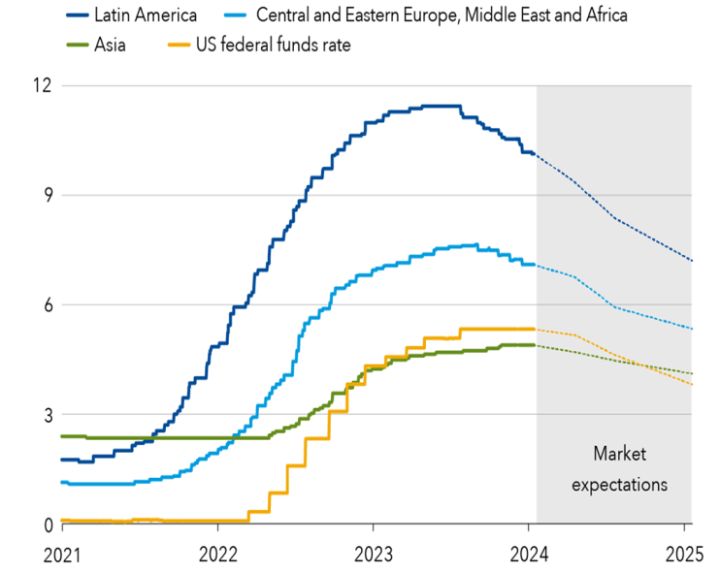
Referentne kamatne stope u emerging markets regijama u odnosu na stopu federalnih fondova u SAD-u
- prosječne realizirane i očekivane referentne kamatne stope u vođenju monetarne politike
Izvor:
MMF, veljača 2024.

Slide 29
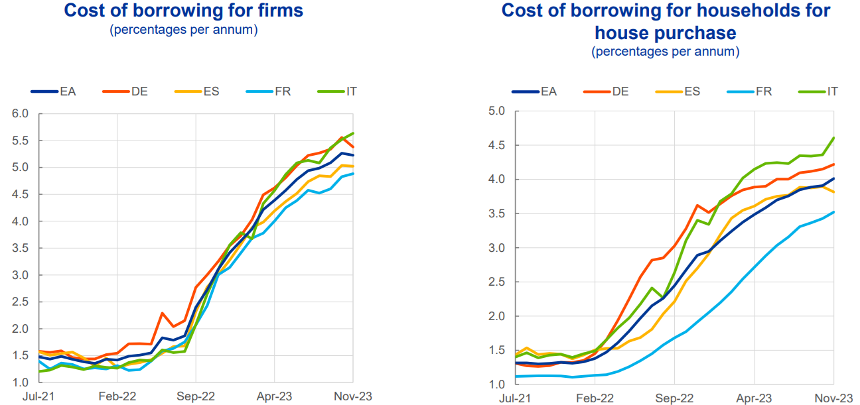
Troškovi financiranja poduzeća i kućanstva u europodručju
Izvor:
ECB, siječanj 2024.

Slide 30
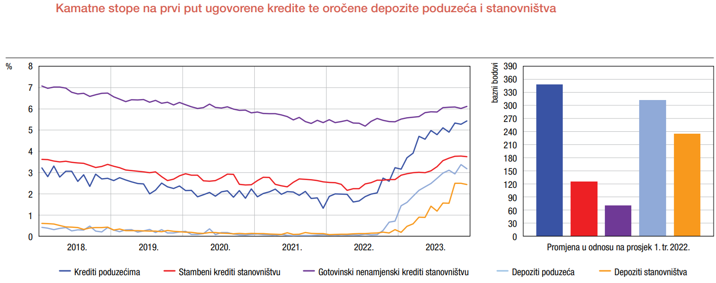
U Hrvatskoj
Pritom: „Kreditiranje poduzećima i nadalje je prigušeno, a krediti stanovništvu nastavljaju rasti.” HNB)
Izvor: HNB, veljača 2024.

Slide 31
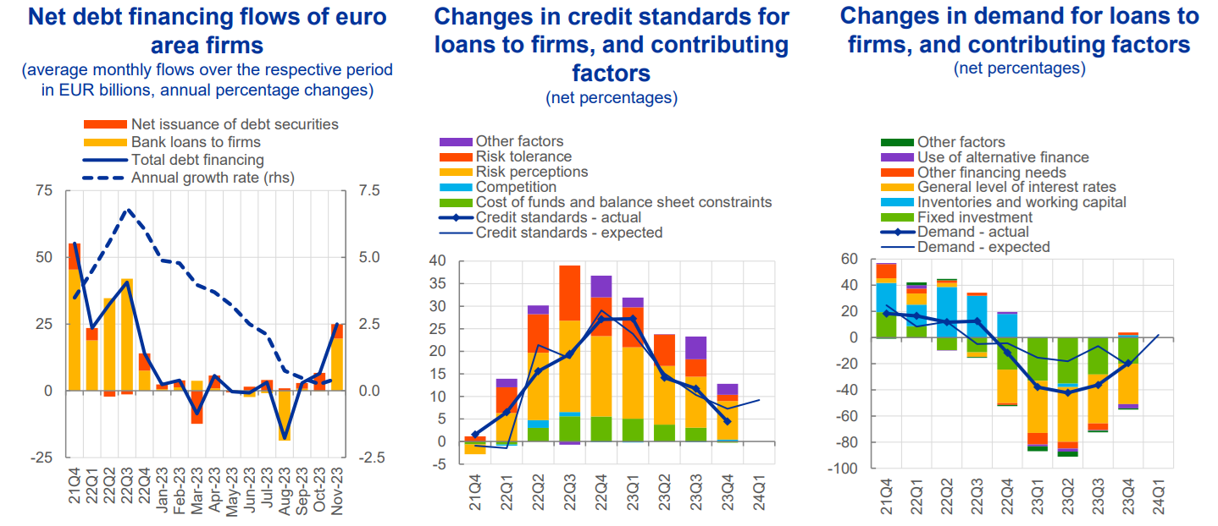
Dužničko financiranje poduzeća u europodručju
Izvor: ECB, siječanj 2024.

Slide 32
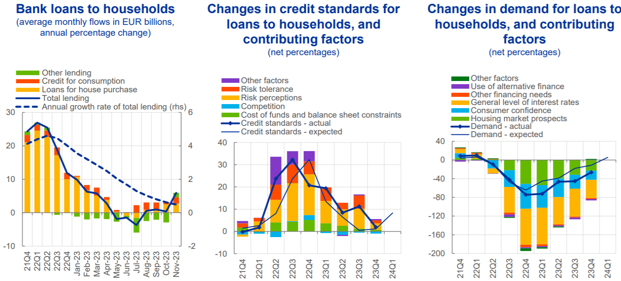
Potražnja za kreditima kod sektora stanovništvo
Izvor: ECB, siječanj 2024.

Slide 33
Zaokret u monetarnoj politici ECB-a?
Aktualna dezinflacija (sporiji rast cijena) otvara prostor za relativno skoro ublažavanje uvjeta financiranja (početak snižavanja kamatnih stopa vodećih svjetskih središnjih banaka), osim u slučaju novih problema u opskrbi, koji razdoblje restriktivnih monetarnih uvjeta mogu produžiti.
Prevladavaju očekivanja labavljenja monetarne politike u naprednim ekonomijama do kraja 2024. s učinicma na vidljiv pad dugoročnih kamatnjaka
ECB (obično) čeka Fed, jer u protivnom može euro oslabiti i poskupiti uvoz – povećati inflacijski pritisak. S druge strane slabiji euro može ojačati izvoz što podupire određena očekivanja da će ECB započeti sa spuštanjem kamatnjaka već tijekom ljeta / jeseni 2024., a najkasnije do kraja godine.

Slide 34
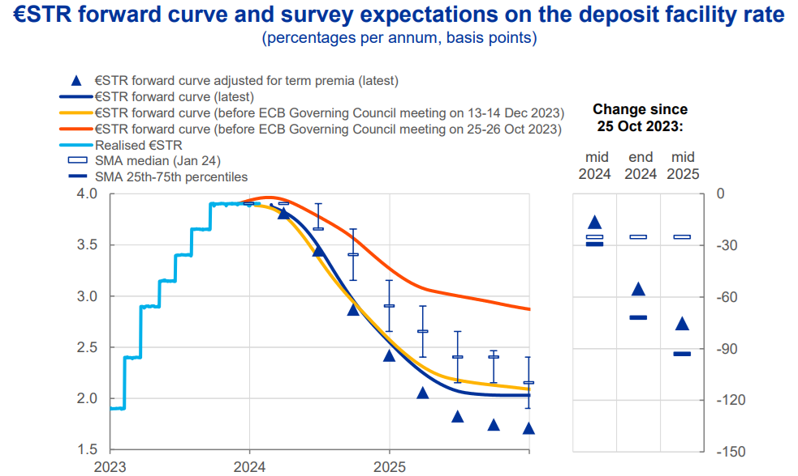
Izvor: ECB, veljača 2024. https://www.ecb.europa.eu/press/key/date/2024/html/ecb.sp240201~df22c3a19d.en.pdf

Slide 35
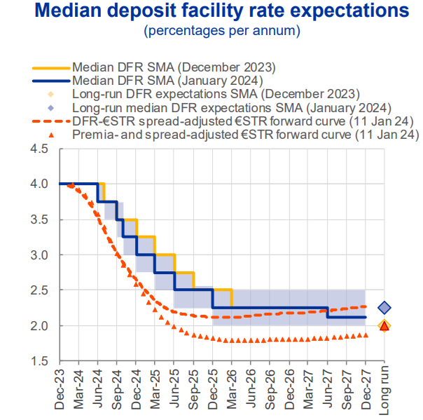
Očekivanja spuštanja kamatne stope ECB-a na mogućnost depozita (prekonoćne depozite banaka kod Eurosustava)
Izvor:ECB, veljača 2024. https://www.ecb.europa.eu/press/key/date/2024/html/ecb.sp240201~df22c3a19d.en.pdf

Slide 36
 |  | 2022. |  | 2023.
 |  | VII. − IX. | X. − XII. | I. ‒ III. | IV. ‒ VI. | VII. ‒ IX.
A | Poljoprivreda, šumarstvo i ribarstvo | -1,4 | -5,4 | -1,0 | -6,1 | 7,2
B, C, D, E | Prerađivačka industrija, rudarstvo i vađenje te ostale industrije | 2,5 | -4,8 | -1,4 | -1,3 | -5,8
C | Prerađivačka industrija | 2,4 | -4,0 | -2,6 | -2,3 | -4,3
F | Građevinarstvo | 2,0 | 3,3 | 4,0 | 0,9 | 4,8
G, H, I | Trgovina, prijevoz i skladištenje, smještaj, priprema i usluživanje hrane | 8,2 | 6,4 | 0,0 | -1,2 | 1,7
J | Informacije i komunikacije | 15,3 | 16,3 | 4,9 | 4,6 | 3,5
K | Financijske djelatnosti i djelatnosti osiguranja | -1,2 | -1,2 | 11,8 | 18,2 | 7,0
L | Poslovanje nekretninama | 7,1 | 2,2 | 4,9 | 3,1 | 3,6
M, N | Stručne, znanstvene, tehničke, administrativne i pomoćne uslužne djelatnosti | 10,6 | 11,0 | 11,1 | 12,0 | 5,9
O, P, Q | Javna uprava i obrana, obrazov., djelatnosti zdravst. zaštite i soc. skrbi | 12,0 | 10,5 | 3,9 | 2,8 | 0,9
R, S, T, U | Ostale uslužne djelatnosti | 13,4 | 16,7 | 2,3 | -2,7 | -3,7
BDV | Bruto dodana vrijednost | 7,2 | 5,2 | 2,8 | 2,1 | 1,7
BRUTO DODANA VRIJEDNOST, REALNE STOPE RASTA,
ODNOS PREMA ISTOM TROMJESEČJU PRETHODNE GODINE
HRVATSKA
Izvor podataka: DZS

Slide 37
BRUTO DOMAĆI PROIZVOD PREMA RASHODNOJ METODI, REALNE STOPE RASTA, ODNOS PREMA ISTOM TROMJESEČJU PRETHODNE GODINE
HRVATSKA
 | 2022. |  | 2023.
 | VII. − IX. | X. − XII. | I. ‒ III. | IV. ‒ VI. | VII. ‒ IX.
Konačna potrošnja | 5,7 | 4,2 | 2,2 | 3,4 | 2,7
Kućanstva | 6,9 | 3,3 | 1,9 | 2,1 | 3,0
NPUSK | 7,8 | 9,9 | 3,5 | 3,7 | -6,1
Država | 2,5 | 5,9 | 2,6 | 6,8 | 2,1
Bruto investicije u fiksni kapital | -0,8 | -1,7 | 0,7 | 4,2 | 6,1
Izvoz roba i usluga | 24,1 | 18,8 | 9,8 | -0,7 | -8,5
Robe (fob) | 38,7 | 16,3 | 3,2 | -9,3 | -20,4
Usluge | 19,0 | 21,4 | 21,0 | 9,2 | -0,5
Uvoz roba i usluga | 31,7 | 17,7 | 0,7 | -1,6 | -12,1
Robe (fob) | 34,6 | 18,3 | -0,2 | -4,3 | -14,8
Usluge | 16,6 | 15,4 | 6,6 | 16,4 | 5,9
Bruto domaći proizvod | 5,5 | 3,2 | 1,6 | 2,6 | 2,8
Sezonski prilagođeni BDP, real.
- prema prethodnom razdoblju | -0,4 | 0,3 | 0,9 | 1,5 | 0,3
- prema istom razdoblju prethodne godine | 5,8 | 3,3 | 1,6 | 2,2 | 3,0
Izvor podataka: DZS

Slide 38
IZVOZ I UVOZ ROBA PO SEKTORIMA SMTK – privremeni podaci za prvih 11 mjeseci 2023.
HRVATSKA
u tis. eura
 |  | Izvoz |  |  | Uvoz
 |  | I. – XI. 2022. | I. – XI. 2023. | indeksi I. – XI. 2023. I. – XI. 2022. | I. – XI. 2022. | I. – XI. 2023. | indeksi I. – XI. 2023. I. – XI. 2022.
 | Ukupno | 22.138.934 | 21.077.585 | 95,2 | 38.427.944 | 36.512.481 | 95,0
 | Hrana i žive životinje | 2.457.247 | 2.600.687 | 105,8 | 3.553.548 | 4.248.432 | 119,6
 | Pića i duhan | 372.349 | 479.868 | 128,9 | 532.213 | 597.693 | 112,3
 | Sirove materije, osim goriva | 1.674.779 | 1.358.101 | 81,1 | 745.077 | 644.094 | 86,4
 | Mineralna goriva i maziva | 4.298.278 | 2.472.669 | 57,5 | 9.825.060 | 5.925.324 | 60,3
 | Životinjska i biljna ulja i masti | 148.369 | 88.531 | 59,7 | 215.943 | 170.034 | 78,7
 | Kemijski proizvodi | 2.358.493 | 2.457.735 | 104,2 | 4.752.281 | 4.744.442 | 99,8
 | Proizvodi svrstani prema materijalu | 3.599.796 | 3.521.603 | 97,8 | 6.080.509 | 5.787.911 | 95,2
 | Strojevi i prijevozna sredstva | 4.355.516 | 5.205.386 | 119,5 | 8.212.594 | 9.560.307 | 116,4
 | Razni gotovi proizvodi | 2.693.059 | 2.787.153 | 103,5 | 4.264.888 | 4.687.419 | 109,9
 | Proizvodi i transakcije, d. n. | 128.669 | 60.955 | 47,4 | 243.801 | 144.638 | 59,3
 | Neraspoređeno | 52.381 | 44.897 | 85,7 | 2.031 | 2.185 | 107,6
Izvor korištenih podataka: DZS

Slide 39
Prema prvim procjenama: Hrvatski izvoz roba bio je u 2023. za 3 milijarde eura niži nego u 2022. Robni uvoz niži je za 5,3 milijarde eura, a deficit niži za 2,3 milijarde eura.
Izvor: DZS

Slide 40
PROMET INDUSTRIJE (HRVATSKA) – IZVORNI (NEPRILAGOĐENI) INDEKSI UKUPNO I PREMA GIG-u 2009. U STUDENOM 2023.
 | Struktura | XI. 2023. Ø 2022. | XI. 2023. XI. 2022. | I. – XI. 2023. I. – XI. 2022.
Ukupno industrija | 100,00 | 110,4 | 109,4 | 103,5
Prema GIG-u 2009.
AI Intermedijarni proizvodi | 36,94 | 106,6 | 103,2 | 100,8
AE Energija | 9,97 | 87,1 | 135,9 | 68,6
BB Kapitalni proizvodi | 17,81 | 128,4 | 116,8 | 114,6
CD Trajni proizvodi za široku potrošnju | 3,07 | 105,0 | 100,7 | 100,1
CN Netrajni proizvodi za široku potrošnju | 33,16 | 110,9 | 108,5 | 109,7
Prema tržištima
Prodaja na domaće tržište | 59,58 | 109,5 | 109,8 | 105,4
Prodaja na nedomaće tržište | 40,42 | 111,7 | 108,7 | 100,8
Izvor podataka: DZS

Slide 41
PROMET INDUSTRIJE (HRVATSKA) – GODIŠNJE STOPE PROMJENA IZRAČUNANE IZ KALENDARSKI PRILAGOĐENIH INDEKSA
 | VI. 2023. VI. 2022. | VII. 2023. VII. 2022. | VIII. 2023. VIII. 2022. | IX. 2023. IX. 2022. | X. 2023. X. 2022. | XI. 2023. XI. 2022. | I. – XI. 2023. I. – XI. 2022.
Ukupno industrija | 1,9 | -1,8 | -2,7 | 1,2 | 0,8 | 6,1 | 3,1
Prema GIG-u 2009.
AI Intermedijarni proizvodi | 3,8 | -1,4 | -4,9 | -2,2 | -2,7 | 1,4 | 0,5
AE Energija | -43,9 | -40,9 | -34,3 | -24,2 | -4,9 | 35,7 | -31,4
BB Kapitalni proizvodi | 35,4 | 14,1 | 10,7 | 13,4 | 6,0 | 16,8 | 14,3
CD Trajni proizvodi za široku potrošnju | -9,3 | -25,1 | 1,9 | 8,9 | 4,2 | -1,2 | -0,1
CN Netrajni proizvodi za široku potrošnju | 8,5 | 1,7 | 9,8 | 5,5 | 10,3 | 8,5 | 9,6
Prema tržištima
Prodaja na domaće tržište | 11,0 | -1,6 | -1,0 | 1,5 | 3,7 | 8,4 | 5,3
Prodaja na nedomaće tržište | -6,6 | -6,0 | -4,0 | 0,0 | 0,8 | 6,8 | 0,4
Izvor podataka: DZS

Slide 42
NDUSTRIJSKA PROIZVODNJA (HRVATSKA) – IZVORNI INDEKSI OBUJMA, UKUPNO, PREMA GIG-u 2009. TE PODRUČJIMA I ODJELJCIMA NKD-a 2007. U PROSINCU 2023.
 | Struktura | XII. 2023. Ø 2022. | XII. 2023. XII. 2022. | I. – XII. 2023. I. – XII. 2022.
Ukupno industrija | 100,00 | 91,1 | 94,2 | 99,7
Prema GIG-u 2009.
AI Intermedijarni proizvodi | 32,57 | 80,9 | 96,1 | 97,2
AE Energija | 18,80 | 98,4 | 99,3 | 99,4
BB Kapitalni proizvodi | 14,13 | 96,9 | 84,7 | 105,5
CD Trajni proizvodi za široku potrošnju | 2,49 | 74,6 | 80,8 | 87,7
CN Netrajni proizvodi za široku potrošnju | 32,01 | 95,8 | 96,6 | 100,9
Izvor podataka: DZS

Slide 43
NDUSTRIJSKA PROIZVODNJA (HRVATSKA) – GODIŠNJE STOPE PROMJENA IZRAČUNANE IZ KALENDARSKI PRILAGOĐENIH INDEKSA U PROSINCU 2023.
 | IX. 2023. IX. 2022. | X. 2023. X. 2022. | XI. 2023. XI. 2022. | XII. 2023. XII. 2022. | I. – XII. 2023. I. – XII. 2022.
Ukupno industrija | 1,7 | 1,0 | 4,7 | -0,9 | -0,1
Prema GIG-u 2009.
AI Intermedijarni proizvodi | -1,7 | 3,9 | 2,4 | 1,4 | -2,8
AE Energija | 1,4 | -0,2 | 9,0 | -0,7 | -0,6
BB Kapitalni proizvodi | 7,2 | 0,1 | 13,8 | -11,2 | 5,6
CD Trajni proizvodi za široku potrošnju | -23,0 | -21,1 | -14,6 | -13,9 | -12,3
CN Netrajni proizvodi za široku potrošnju | 4,7 | 2,1 | 2,2 | 3,9 | 1,3
Izvor podataka: DZS

Slide 44
Hvala na pozornosti

